Slide 1
Hodowla roślin klasa I c
Kącik przyrody jest dla uczniów pierwszej klasy doskonałym miejscem do prowadzenia częstych badań, eksperymentów i obserwacji. Wraz ze zmieniającymi się porami roku kącik także ulega zasadniczym przemianom. I tak oto z okazji zbliżającej się wiosny pierwszoklasiści posadzili swoje pierwsze rośliny: kwiaty, rzeżuchę i cebulę. Każdy z zaangażowaniem wsypywał ziemię i nasiona oraz podlewał swoją roślinkę. Zajęcia prowadzone w taki sposób mają na celu poznanie otaczającego świata, kształtowanie odpowiednich umiejętności i rozbudzanie ciekawości przyrodniczej wśród uczniów.. Hodowla roślin umożliwia dzieciom poznawanie budowy roślin, ich potrzeb. Jednocześnie uczy cierpliwości, sumienności, systematyczności, dokładności, czyli bycia dobrym obserwatorem przyrody.

Slide 2
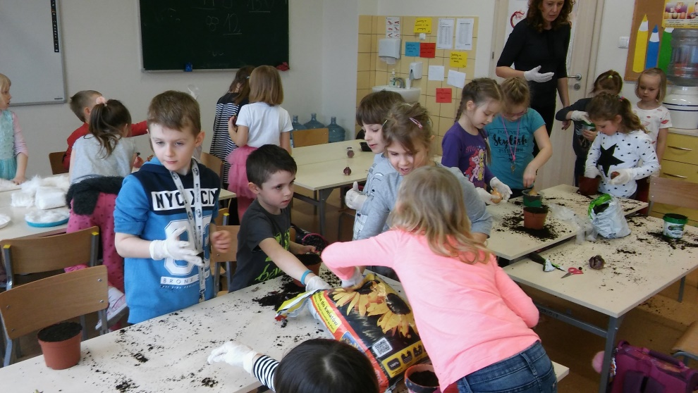
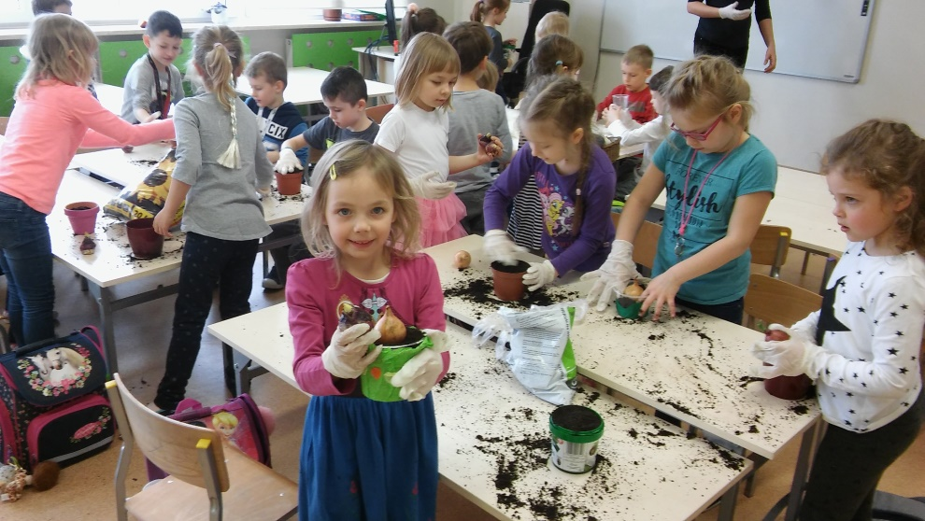
Napełniamy ziemią doniczki.
Czy doczekamy się szczypiorku?
Lubię szczypiorek na podwieczorek !

Slide 3
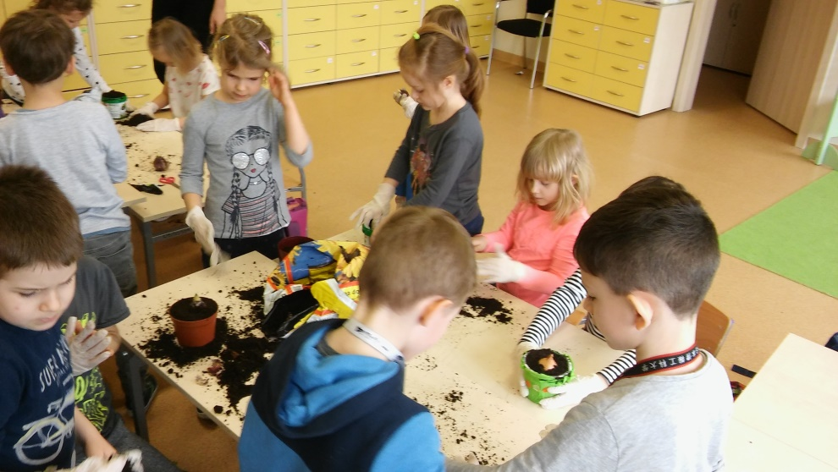
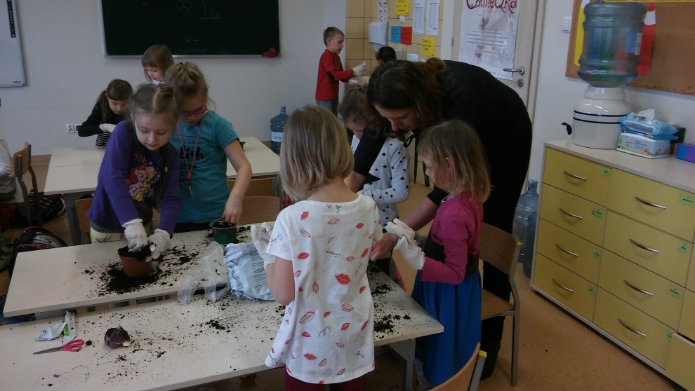
Sadzimy wiosenne kwiaty.
Krokus, hiacynt i tulipan wiosnę chciały dziś powitać.

Slide 4
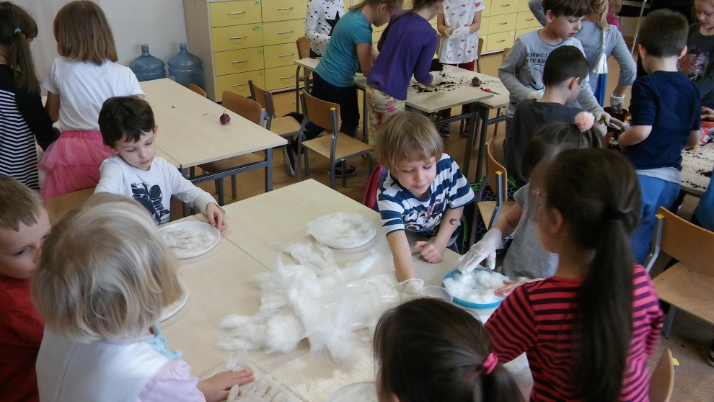
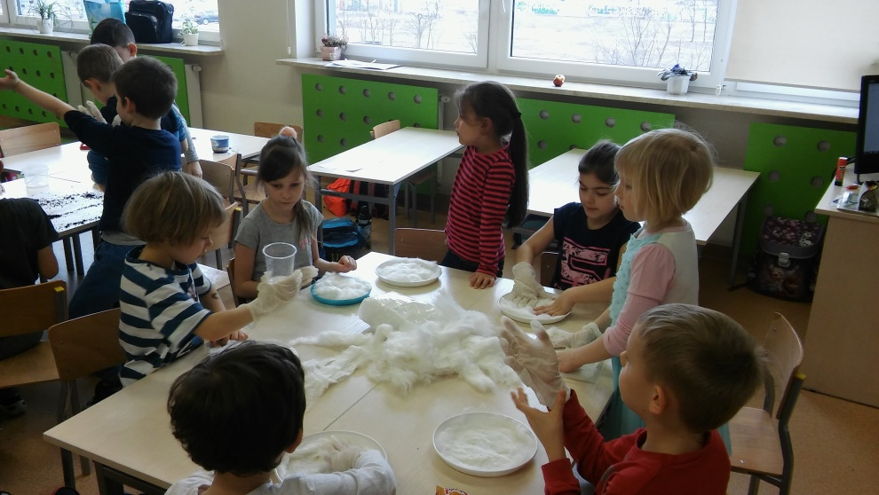
Nasz pomysł na hodowlę rzeżuchy.
Wiemy, że rzeżucha jest bardzo zdrowa,
a jedną z jej największych zalet jest fakt, że bardzo szybko rośnie.
ssss

Slide 5
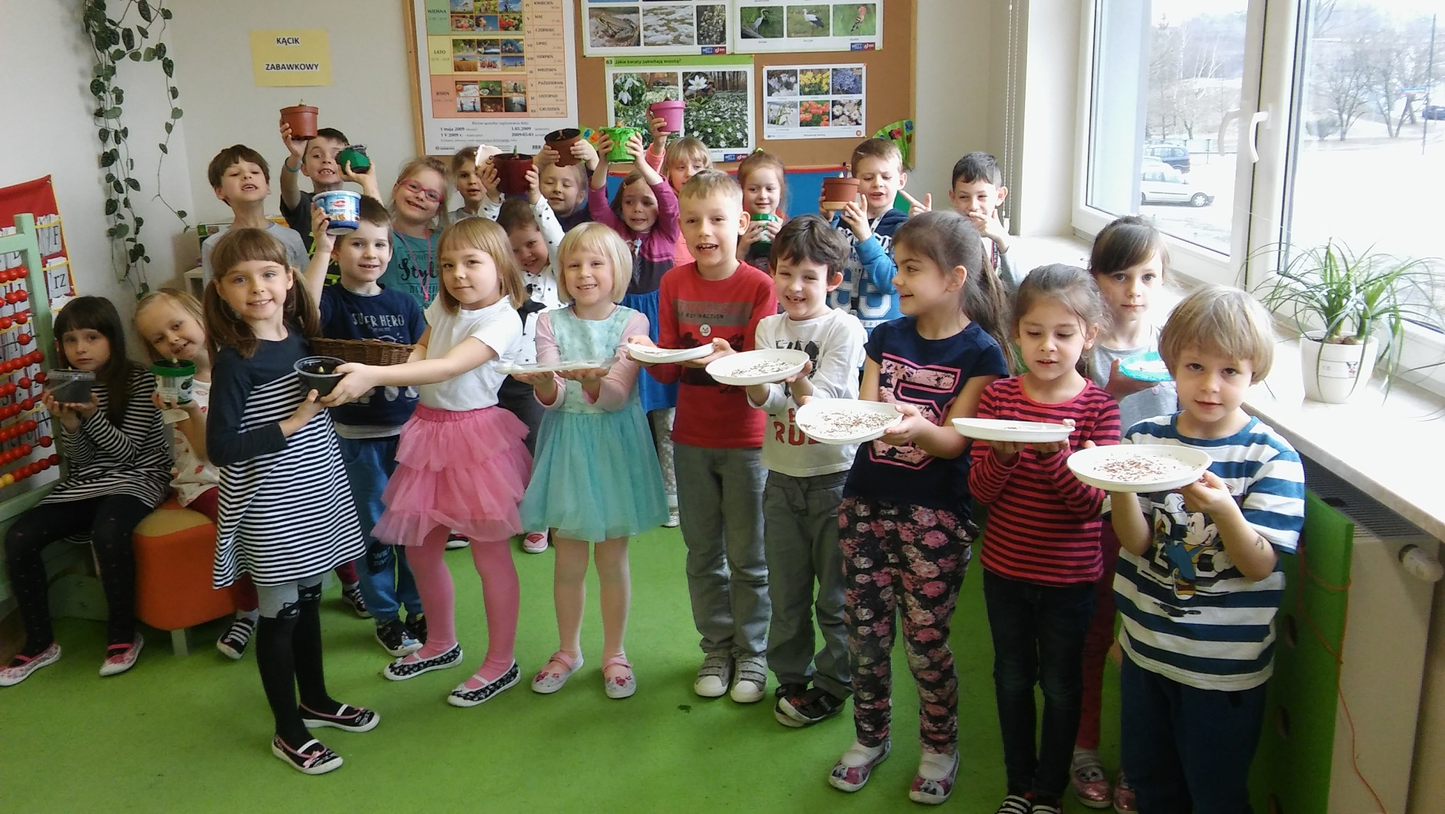

Slide 6
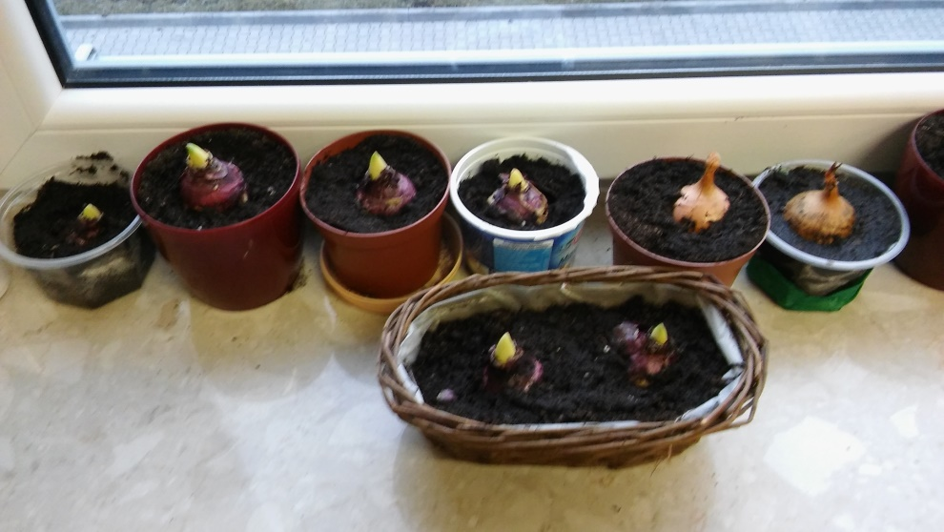
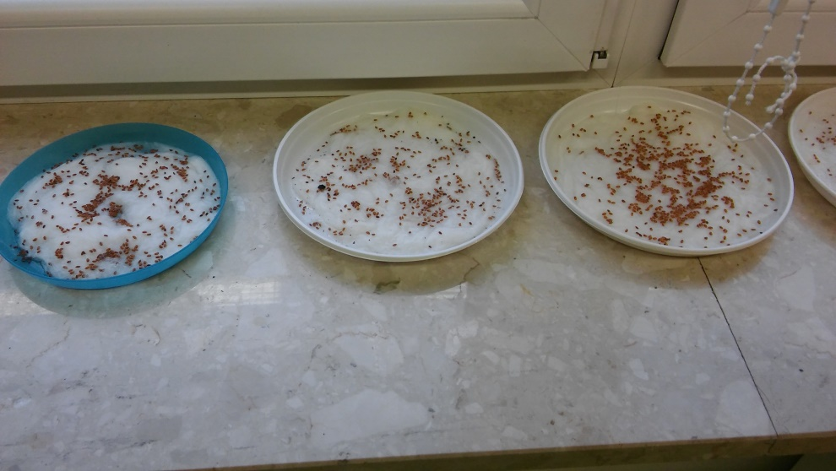
Hodowla hiacyntów i cebuli
Hodowla rzeżuchy

